Slide 1
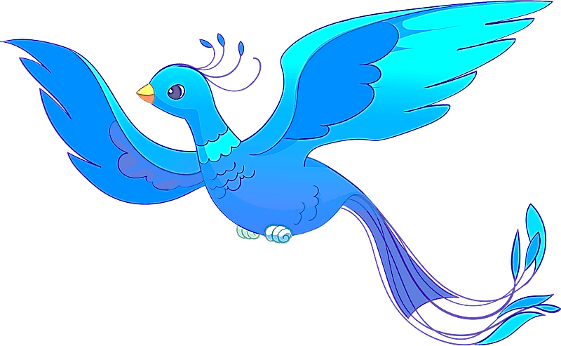



Урок літературного читання для дітей
з порушенням інтелектуального розвитку
(2-3 клас)
Автор: Людмила Богуслав

Slide 2
Тема: Олег Буцень «Маленькі помічниці»
Допомога мамі – це справжня доброта

Slide 3
Мета уроку
Навчальна:
Ознайомити дітей з текстом оповідання.
Формувати розуміння поняття «допомога» та її значення.
Навчити виділяти головних героїв, їхні дії та вчинки.
Розвивальна:
Розвивати мовлення, мислення, пам’ять.
Розвивати вміння відповідати на запитання за змістом.
Виховна:
Виховувати бажання допомагати батькам.
Формувати уявлення про добрі вчинки.

Slide 4
Хід уроку
I. Організаційний момент
Стали, діти, всі рівненько.
Посміхніться веселенько.
Настрій на урок взяли,
Працювати почали.
Мовленнєва розминка (чистомовка)
Рі-рі-рі - в нас криниця у дворі,
Да-да-да - в ній холодна вода,
Іх-іх-іх - це наснага для всіх,
Ки-ки-ки - п’ють її всі залюбки.

Slide 5
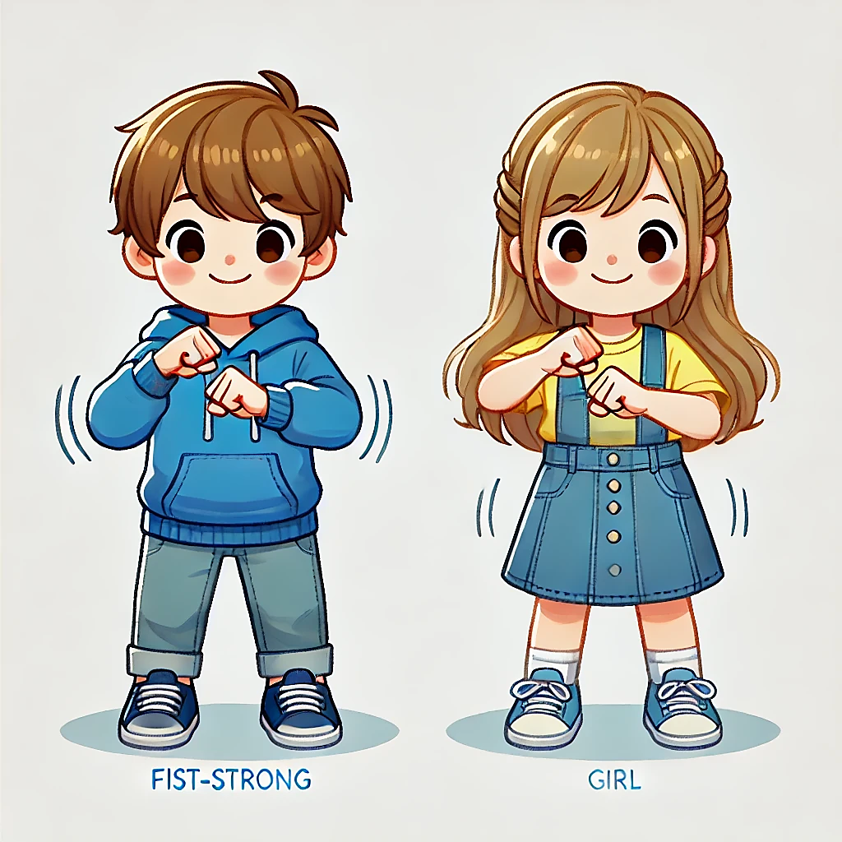
Емоційна хвилинка
Як ви себе сьогодні почуваєте?
Яким ви хочете бути для мами сьогодні?
Вправа «Кулачки-силачі»
Пальці рук під рахунок до 5 із силою стиснути в кулачки, на рахунок 5 розтиснути, струснувши кисті рук, при цьому зосередити увагу дитини на тому, як пальчикам приємно відпочивати.

Slide 6
II. Актуалізація знань
Бесіда:
Чи допомагали ви своїм батькам? Як саме?
Чи важливо допомагати вдома?
III. Повідомлення теми уроку
Сьогодні ми прочитаємо історію про дівчаток Олю і Ліду та про те, як вони допомагають своїм мамам.
IV. Опрацювання тексту
Читання тексту вчителем (або з учнем, якщо читає впевнено).

Slide 7
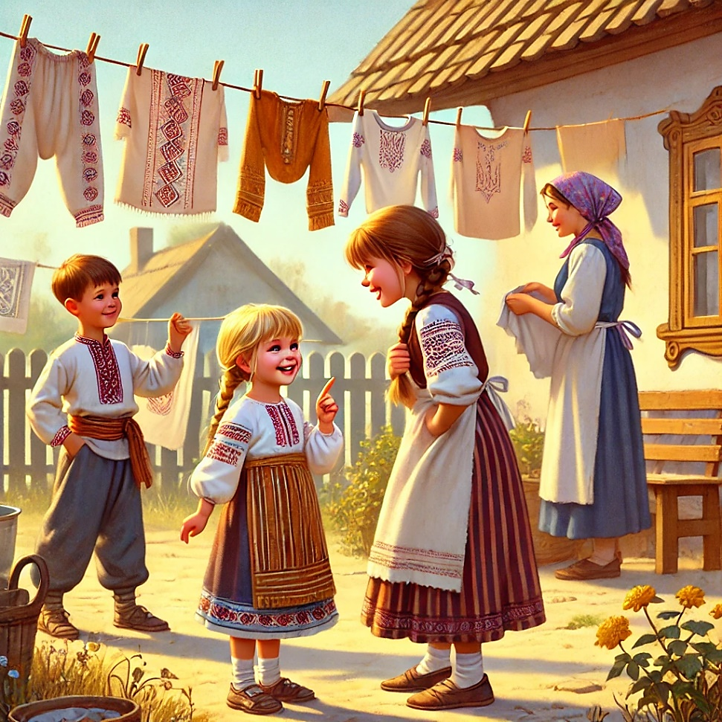
Олег Буцень «Маленькі помічниці»
(Маленька праця краща за велике безділля)

Slide 8
Оля і Ліда гуляли у дворі. Побачила Оля, як Петрик допомагає своїй мамі розвішувати білизну на мотузці, і сказала подрузі:
- І я сьогодні мамі допомагала.
- І я теж, - відповіла Ліда.
- Що ж ти робила?
- Тарілки витирала, і ложки, і виделки.
- А я черевики почистила.
- Мамині? - спитала Оля.
- Ні, свої.
- Хіба це допомога мамі? - засміялася Оля. - Ти ж їх собі почистила.
- Ну то й що. Зате у мами сьогодні буде менше роботи, - сказала Ліда.

Slide 9
Пояснення незрозумілих слів: білизна, мотузка, черевики, допомога.
Мотузка - зісуканий із прядива виріб для зв'язування або прив'язування кого-, чого-небудь.
Черевики - вид невисокого взуття переважно на шнурках або ґудзиках.
Допомога - Сприяння, підтримка в чому-небудь. Захист, порятунок у біді. Сприяння в лікуванні, полегшення страждань.
Повторне читання частинами (можна в ролях).

Slide 10
Бесіда за змістом:
- Хто гуляв у дворі?
- Що робив Петрик?
- Як допомогла мама Оля? А Ліда?
- Чи дійсно Ліда допомогла мамі? Чому?
- Який висновок можна зробити з оповідання?
- Розкажи про якийсь випадок із свого життя. Назви свою розповідь «Допомога мамі – це справжня доброта».

Slide 11
Вправа 1. «Хто це сказав?» (робота з репліками героїв)
Учитель зачитує окремі фрази з тексту.
Діти мають підняти картку з портретом героя (Оля, Ліда, Петрик) або назвати його.
Приклади фраз:
«І я теж.»
«Тарілки витирала, і ложки, і виделки.»
«А я черевики почистила.»
«Ну то й що. Зате у мами буде менше роботи.».

Slide 12
Вправа 2. «Що таке допомога?» (сенсова групування)
На дошці (або в роздатці) – малюнки дій:
✔️ мити посуд
✔️ витирати пил
❌ гратися іграшками
❌ спати
✔️ чистити взуття
❌ сваритися
Завдання: обрати, що є допомогою мамі.

Slide 13
Вправа 3. «Склади діалог» (для парної роботи)
Дітям роздаються картки з фразами (або малюнками).
Вони мають розіграти короткий діалог Олі та Ліди або вигадати власний про допомогу вдома.
Для слабших учнів - запропонувати заготовлені репліки (вибрати із двох).

Slide 14
Вправа 4. «Допоможи мамі – скажи правильно» (мовленнєва)
Вчитель починає речення, а діти закінчують:
Приклади:
Якщо мама втомилась, я можу...
Якщо на кухні безлад, я...
Щоб мама усміхнулась, я...
Найкраща допомога - це...

Slide 15
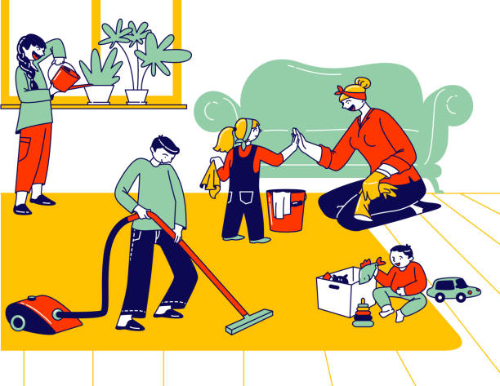
V. Фізкультхвилинка
Руханка «Допомагаємо мамі» (імітація дій: витираємо тарілки, розвішуємо білизну, чистимо черевики тощо).

Slide 16
VI. Закріплення матеріалу. Гра «Хто як допоміг?»
Роздаємо картки з написами: «витер(ла) тарілки», «підмів(ла) підлогу», «дивився телевізор», «почистив(ла) черевики», «помив(ла) фрукти».
Витер(ла) тарілки
Підмів(ла) підлогу
Почистив(ла) черевики
Учні визначають, що є допомогою, а що ні, й прикріплюють до таблички «Допомагаю мамі - це...».

Slide 17
Закріплення матеріалу.
Що таке добро? (добрий вчинок, добра справа)
А що таке доброта? (ввічливість, щирість, співчуття, любов, увага, ласка)
Рефлексія
Чи сподобався вам урок?
Що запам’ятали з уроку?
Чи хочете ви сьогодні допомогти своїй мамі? Як саме?

Slide 18
Домашнє завдання (усне або в картинках):
Зробити добру справу для мами та розповісти про неї на наступному уроці.
Для бажаючих: намалювати малюнок «Я допомагаю вдома».

Slide 19
Де є добрі люди, там біди не буде!

